Slide 1
第1章 绪论
面向对象程序设计(C++)

Slide 2
绪论
面向对象程序设计思想的由来
面向对象程序设计概述

Slide 3
1. 面向对象程序设计的思想由来

Slide 4

Where are we?
程序设计方法的发展历程
评价软件质量的因素
过程式程序设计的局限性
从过程式转变到面向对象
I

Slide 5
1.1 程序设计方法的发展历程(1)
早期：面向机器的语言，用于科学计算。
例1: X86 ASM
00401010 push ebp
00401011 mov ebp,esp
00401013 sub esp,40h
00401016 push ebx
00401017 push esi
00401018 push edi
00401019 lea edi,[ebp-40h]
0040101C mov ecx,10h
00401021 mov eax,0CCCCCCCCh
00401026 rep stos dword ptr [edi]

Slide 6
00401028 push offset string "hello world"
(0042501c)
0040102D mov ecx,offset cout (00428bc0)
00401032 call ostream::operator<<
(0040b5a0)
00401037 xor eax,eax
00401039 pop edi
0040103A pop esi
0040103B pop ebx
0040103C add esp,40h
0040103F cmp ebp,esp
00401041 call __chkesp (00401060)
00401046 mov esp,ebp
00401048 pop ebp
00401049 ret

Slide 7
缺点:
--- 极难掌握，软件规模小
--- 对非数字运算难以胜任

Slide 8
1.1 程序设计方法的发展历程(2)
60年代：面向过程的“技巧式”程序设计
( 如：早期的fortran, Cobol, Algol 60)
例2: algol 60
BEGIN
FILE F (KIND=REMOTE);
EBCDIC ARRAY E [0:11];
REPLACE E BY "HELLO WORLD!";
WHILE TRUE DO
BEGIN
WRITE (F, *, E);
END;
END.

Slide 9
例3: COBOL
IDENTIFICATION DIVISION.
PROGRAM-ID. HELLO-WORLD.
ENVIRONMENT DIVISION.
DATA DIVISION.
PROCEDURE DIVISION.
DISPLAY "Hello, world!".
STOP RUN.

Slide 10
缺点：
-- 程序控制复杂，
-- 过于依赖程序员的经验和技巧，
-- 难读、难改、难移植

Slide 11
1.1 程序设计方法的发展历程(3)
70年代早期：结构化的过程式程序设计
(如：C,Pascal)
例4: C语言
#include <stdio.h>
int max(int,int); // max模块
int main(void) {
int i;
i=max(10,20);
printf("Hello, world!\n");
return 0;
}

Slide 12
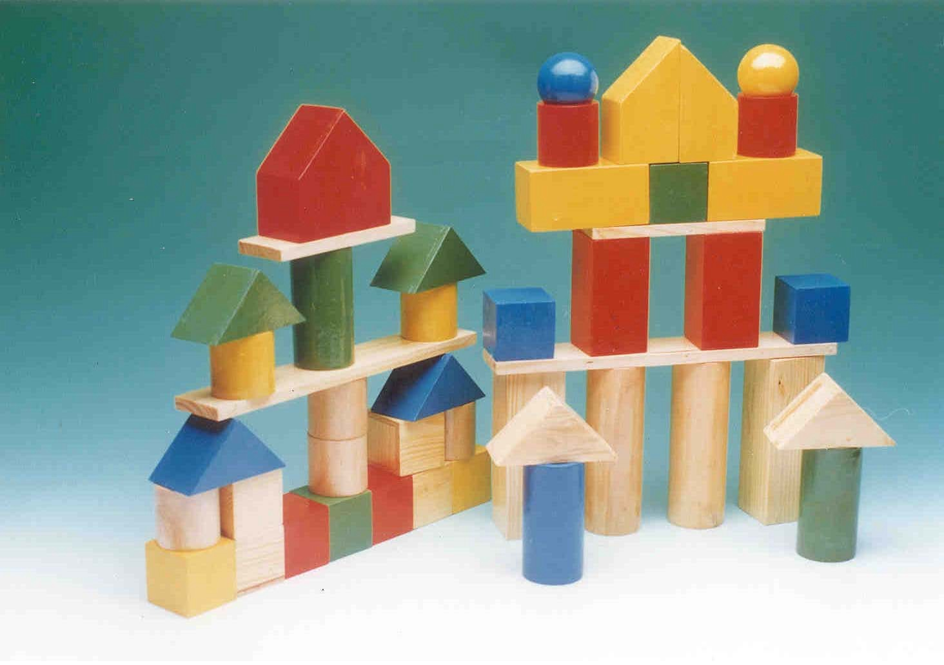

1.1 程序设计方法的发展历程(3续)
-- 分解原则、模块独立原
则、编码结构化原则
-- 最大的软件：385万行
（美国导弹预警系统）
-- 大型软件难以维护、难
以修改和移植。

Slide 13
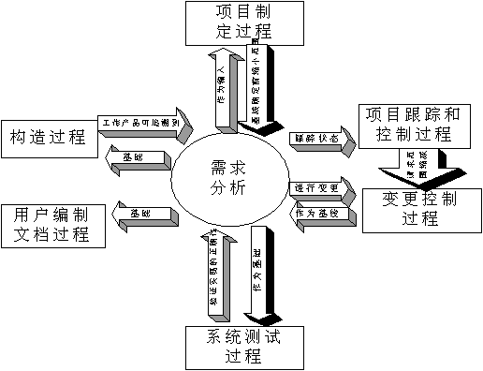
1.1 程序设计方法的发展历程(4)
70年代中后期：软件工程
-- 有成套的管理方法
-- 强调模块性、抽象
性、易维护、可修
改、可移植
-- 软件工程原则：将软
件“做什么”和“怎么
做”分离
-- 最大的软件：4000万
行（美国航天飞机监
控系统）

Slide 14
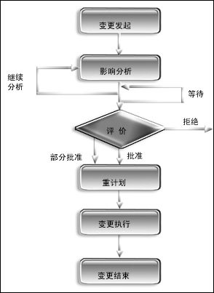
“需求分析”处于软件工程的核心地位。一旦需求发生变更，工作量是巨大的！
因此,描述需求的方法是关键!!

Slide 15
现实情况怎么样?
一方面，各种程序设计方法学被提出来
 大得可怕,却并不好用！
 看上去好像我们要花绝大多数的时间写文档，
以至于没有时间编写程序……
另一方面，软件危机没有得到根本上的解决
 超过50%的大型软件项目以失败告终！
Why ???

Slide 16
Where are we?
程序设计方法的发展历程
如何评价软件的质量？
过程式程序设计的局限性
从过程式转变到面向对象
I
I

Slide 17
1.2.1 如何评价软件的质量？
软件的内部质量
—正确性
—健壮性
—可扩充性
—可复用性
—可读性
—可维护性
—其他（兼容性，效率，可移植性…）
☞ 但是事实上,这些方面正是结构化程序设计和软件工程追求的目标。

Slide 18
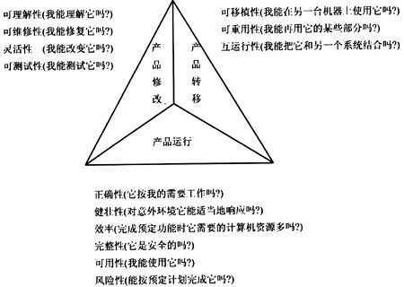

Slide 19
1.2.2 过程式程序设计本身的局限性
过程式程序设计是一种以功能为中心、基于功能分解的程序设计方法。
一个过程式程序由一些子程序构成，每个子程序对应一个子功能，它实现了功能抽象。子程序描述了一系列的操作，它是操作的封装体。
过程式程序的执行过程体现为一系列的子程序调用。在过程式程序中，数据处于附属地位，它独立于子程序，在子程序调用时作为参数传给子程序使用。
下面的经典公式刻划了过程式程序设计的本质特征：
程序 = 算法 + 数据结构

Slide 20
例: 自我介绍, whoami
定义一个结构体PERSON,包含成员name;生成一个结构体变量,调用函数设置他的姓名;调用函数whoami打印他的姓名.
struct Person{
char name[20];
…;
};
void whoami(struct Person);
void main(){
struct Person mike;
strcpy(mike.name, “mike”);
whoami(mike);
}
void whoami(struct Person p)
{
printf(“%s”, p.name);
}

Slide 21
1.2.2 过程式程序设计本身的局限性(续)
程序员只能按过程式程序设计的逻辑结构(而不是按问题本身的逻辑结构)去描述问题;因此,问题的求解实际上是一种过程的抽象。
也就是说,程序员必须在实际问题模型（问题空间）和机器模型（解空间）之间进行转换。
然而，这种转换并不是线性的。因此，当实际问题发生改变时，程序中各种成分也随之改变。其中：
  功能：很容易变
  过程执行顺序：很容易变
  接口：极容易变
  数据：极容易变

Slide 22
Where are we?
程序设计方法的发展
评价软件质量的因素
结构化程序设计的局限性
从过程式转变到面向对象
I

Slide 23
1.3 从过程式转变到面向对象
结构体+过程（易变）→对象（稳定）
对象：把问题空间中的事物在解空间中的表示称为“对象”。
基于过程→基于对象
按计算机的结构建模→对问题本身建模
也就是说：
当我们读描述解决方案的代码时，也就是在读表达该问题的文字！
OOP允许程序员用问题本身的术语来描述问题，而不是用(要运行解决方案的)计算机的术语来描述问题。
每个对象看上去就象一台小计算机，它有状态，有可以执行的运算。

Slide 24
1.3.1 例: 自我介绍, whoami
OOP(C++):
定义一个类PERSON,包含属性name和行为whoami;生成一个名为mike的对象(mike);给mike发送一个消息，让他自己通过行为whoami说出他的名字.
class PERSON{
public:
char name[20];
void whoami(){cout<<name;};
…; //
};
void main(){
PERSON mike(“mike”);
mike.whoami();
}

Slide 25
1.3.2 面向对象程序设计的编程思想
对象式程序设计是一种以对象为中心、基于数据抽象的程序设计方法。
对象式程序设计通常称为面向对象程序设计。一个面向对象程序由一些对象构成，对象是由一些数据及可施于这些数据上的操作所构成的封装体。对象的特征由相应的类来描述，一个类可以从其它的类继承。
面向对象程序的执行过程体现为各个对象之间相互发送和处理消息.面向对象程序可简单地表示成下面的公式：
程序 = 对象/类 + 对象/类 + …
对象/类 = 数据 + 操作

Slide 26
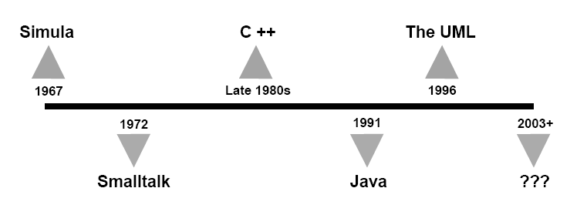
1.3.3 对象技术(OT)的年代表

Slide 27
1.4 对象技术(OT)的年代表(续)
Simula:
Smalltalk
C++: 在兼容原有C语言的基础上，进一步加入支持面向对象技术的要素，如数据抽象、继承、多态等。
Java:
UML:

Slide 28
2.面向对象程序设计概述

Slide 29
Where are we?
什么是对象
什么是类
OO的四个基本原理
多态性和泛化
I

Slide 30
2.1 什么是对象？
对象的定义
对象的标识
对象的状态
对象的操作

Slide 31
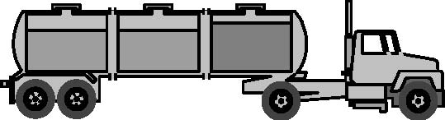
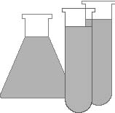
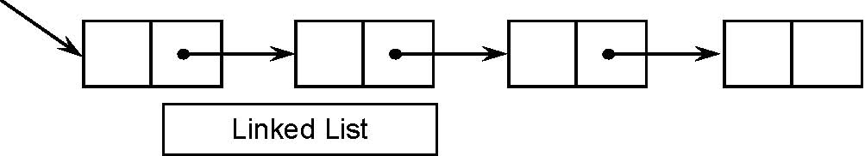
2.1.1 对象的非正式定义
非正式地，一个对象用来描述一个实体(entity)，这个实体可以使物理实体、概念上的实体或者是软件。
physical entity: 卡车
Conceptual entity :化学反应过程
Software entity : 链表

Slide 32
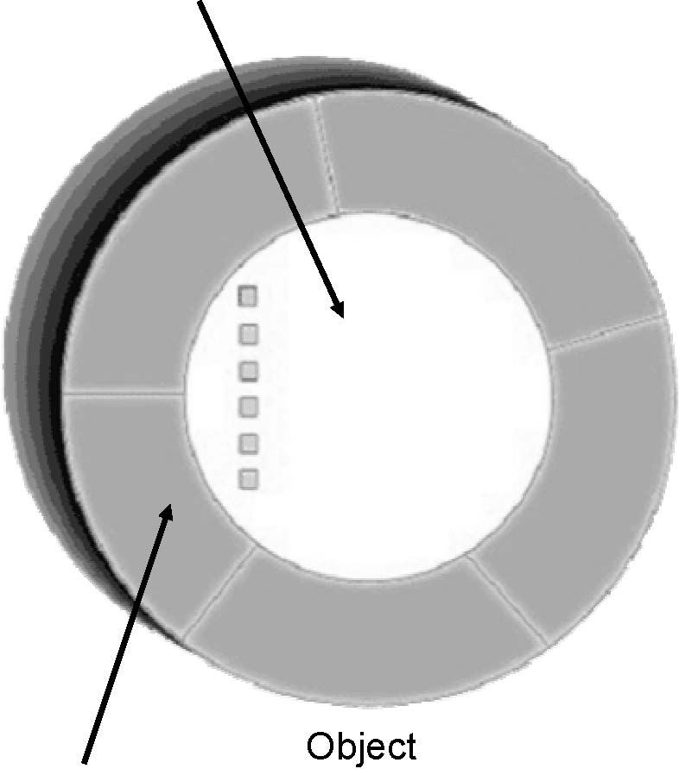

2.1.2 对象的一个更正式的定义
对象，是现实世界中某个实体在计算机逻辑中的映射和描述。
对象具有标识(identity)，在一个明确的边界(boundary)里封装了状态(state)和行为(behavior)。
  State is represented by
  attributes and relationships.
  Behavior is represented
  by operations, methods,
  and state machines.
Attributes(属性)
Operations(操作)

Slide 33

2.1.3 对象的标识(Identity)
每一个对象都有一个唯一的标识，即使它的状态跟其他对象相同。
Professor “J Clark”
teaches Biology
Professor “J Clark”
teaches Biology
Identity: ProfJClark_f ProfJClark_m

Slide 34
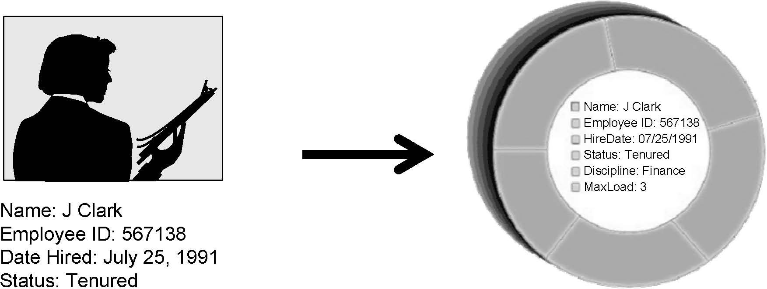
2.1.4 对象的状态(state)
状态(state)描述的是对象在不同时刻所表现出来的一种状况(condition)或情形(situation): 例如，满足某种条件，在做某件事情或者等待某个事件的发生。
通常对象的状态随时间的变化而改变。
(终身职位)
Discipline(学科): Finance(金融学)
Professor Clark
Maximum Course Load(最大课程负担): 3 classes

Slide 35
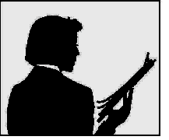
2.1.5 对象的行为(Behavior)
对象的行为确定了一个对象如何行动(acts)，如何对事件进行响应(reacts)。
Professor Clark’s behavior
Submit Final Grades
Accept Course Offering
Take Sabbatical(休假年)

Slide 36
Where are we?
什么是对象？
什么是类
OO的四个基本原理
多态性和泛化
I

Slide 37
2.2 什么是类？
类的定义
类的属性
类的操作
举例
类和对象的关系

Slide 38

2.2 类(Class)
A class(类) is a description of a set of objects that share the same attributes(属性), operations(操作), relationships(关系), and semantics(语义).
  An object is an instance(实例) of a class.
A class is an abstraction(抽象) in that it
  Emphasizes relevant characteristics.
  (强调相关的本质特征)
  Suppresses other characteristics.
  (舍去其他的无关特征)

Slide 39
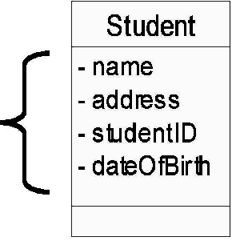


2.2.1 类的属性(Attributes)
An attribute is a named property of a class that describes the range of values that instances of the property may hold.
  A class may have any number of attributes or no attributes at all.
属性

Slide 40
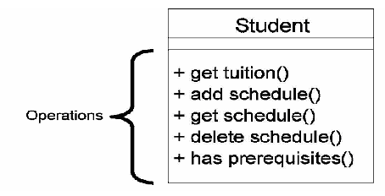
2.2.2 类的操作(Operation)
A service that can be requested from an object to effect behavior. An operation has a signature, which may restrict the actual parameters that are possible.
(操作是可以被另一个对象请求执行而实现某种行为的服务。一个操作有一个签名，该签名可以对实际参数进行约束。)
  A class may have any number of operations or none at all.

Slide 41
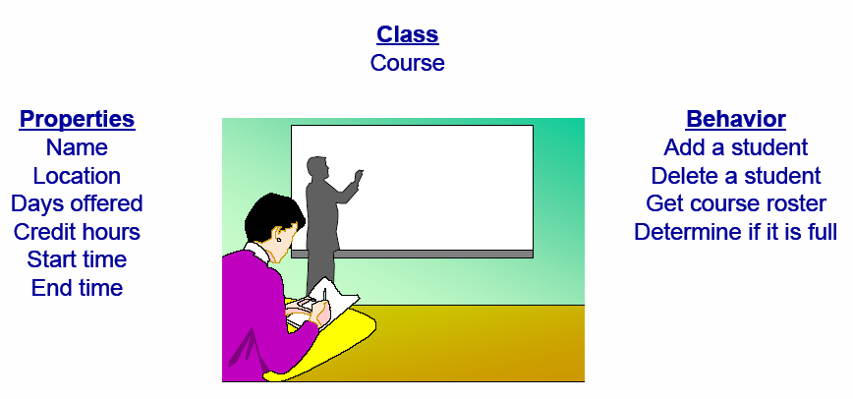
2.2.3 类course
(花名册)

Slide 42
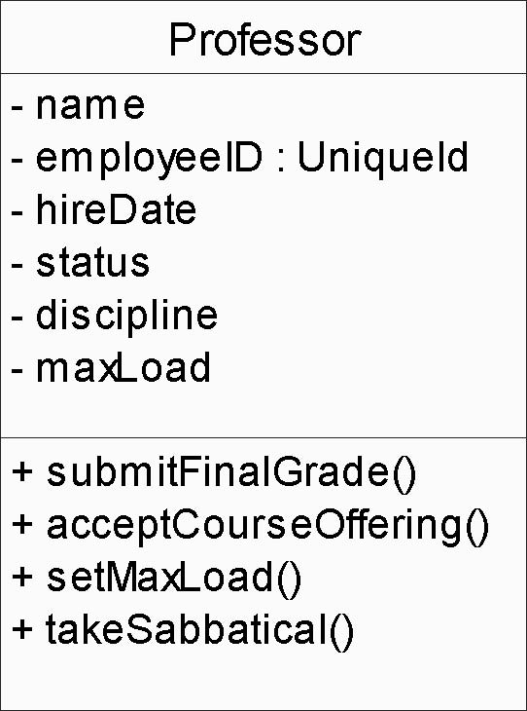
2.2.4 类的UML表示

Slide 43
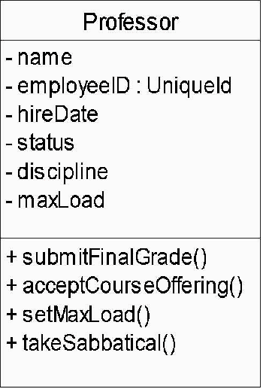

2.2.5 类的UML表示的组成部分
A class has three sections:
  The class name (类名)
  The structure (属性)
  The behavior (操作)

Slide 44

2.2.6 Objects 和Classes的关系
A class is an abstract definition of an object.
(类是对象的抽象定义)
  It defines the structure and behavior of each object in the class.
  (定义类中每一个对象的结构和行为)
  It serves as a template for creating objects.
  (类是创建对象的模板)
Classes are not collections of objects.

Slide 45
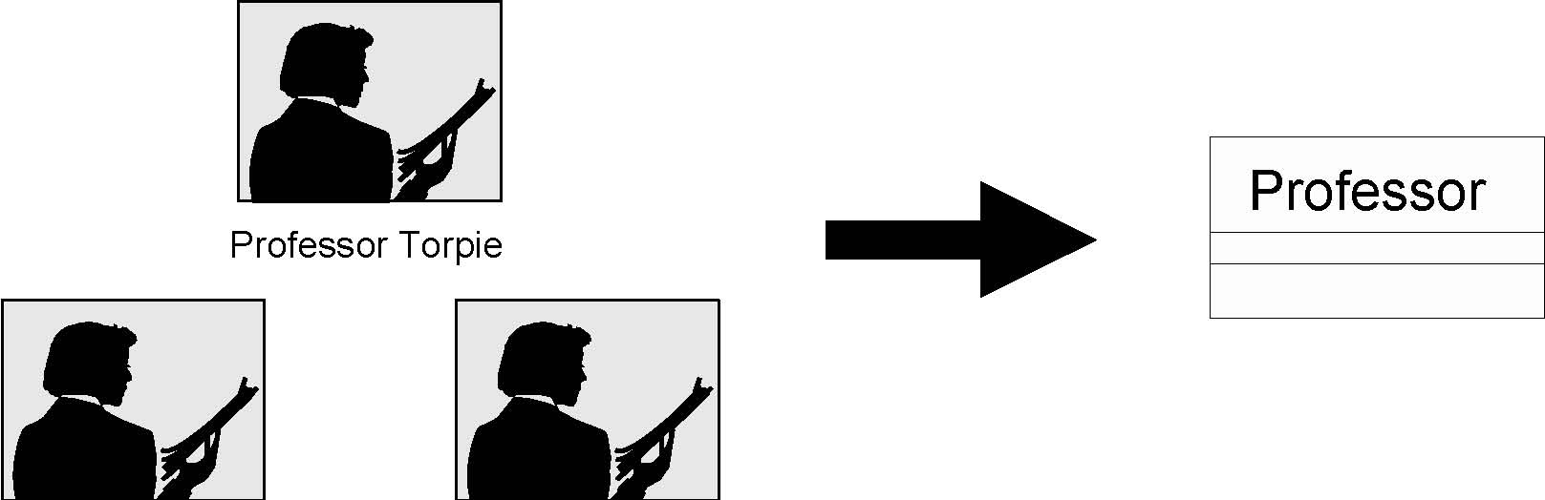
2.2.6 Objects 和Classes的关系(例)
Professor Meijer Professor Allen

Slide 46
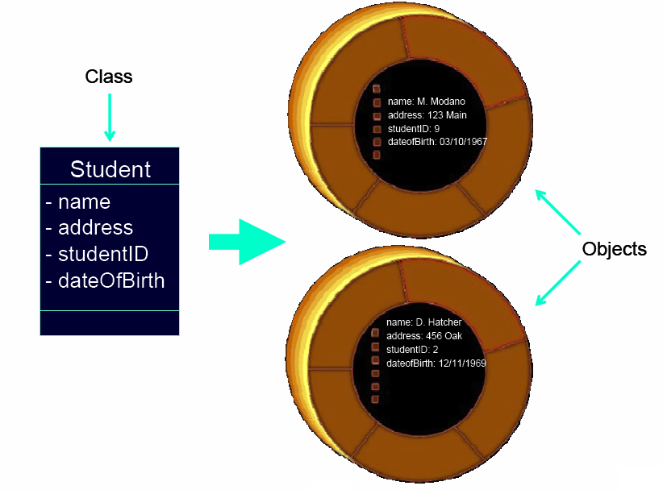
2.2.6.1 类和对象中的属性

Slide 47
Where are we?
什么是对象？
什么是类？
OO的四个基本原理
多态性和泛化
I

Slide 48
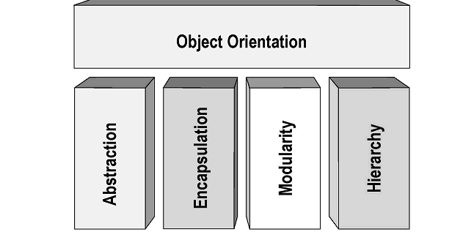
2.3 面向对象的四个基本原理

Slide 49
2.3.1 什么是抽象(Abstraction)

Slide 50
2.3.1 什么是抽象(Abstraction)
The essential characteristics of an entity that distinguishes it from all other kinds of entities.
(区别于其他实体的本质特征)
Defines a boundary relative to the perspective of the viewer.
(定义一个相对于观察者的角度的边界)
Is not a concrete manifestation, denotes the ideal essence of something.
(不是一种有形的表现，表示的是事物的本质)

Slide 51
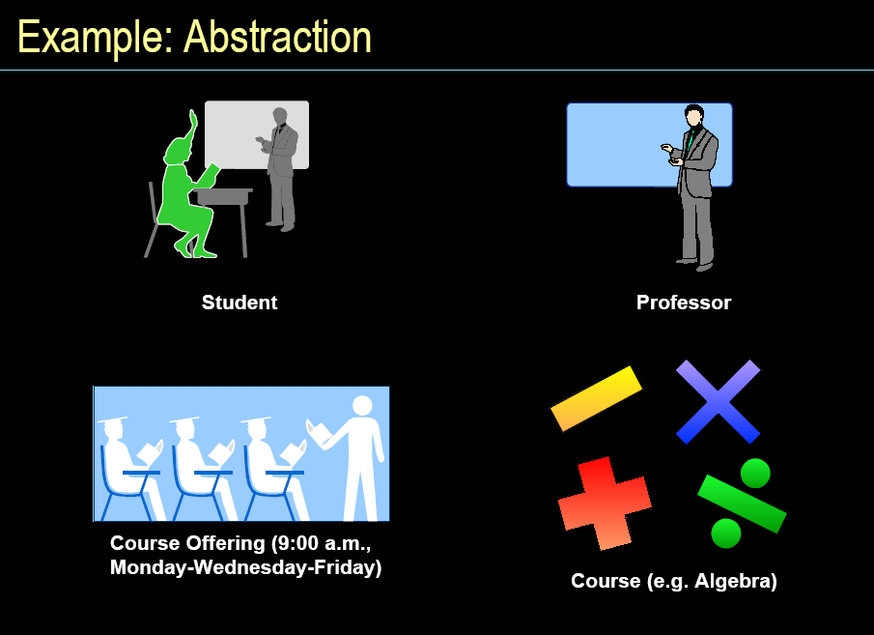
2.3.1.1 例：抽象

Slide 52
2.3.2 什么是封装(Encapsulation)

Slide 53
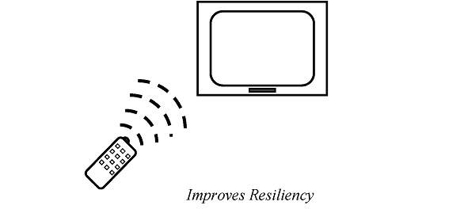
2.3.2 什么是封装(Encapsulation)
Hides implementation from clients.
(封装把具体实现隐藏起来，对客户使用者不可见。增加了实现的“弹性”--resiliency)
  Clients depend on interface(接口).
clients

Slide 54
2.3.2.1 对象的接口(Interface)
对象的接口(Interface)规定我们能向特定的对象发出什么请求，而具体的实现(属性)则被隐藏起来了。
Class TV{
public:
void turn_on(){ };
void turn_off(){ };
void volume_up(){ };
void volume_down(){ };
void change_channel(int n){ };
private:
……; // 不能使用
}；

Slide 55

2.3.2.2 封装的本质：隐藏实现
通过封装，使得程序员分为：
－类创建者：专注于实现类
－客户程序员：使用类的用户，专注于使用类
优点：
－ 避免客户程序员插手他们不应当接触的部分。
(通过public, private,protected控制客户的访问)
－ 实现者可以随时修改被隐藏的内部工作方式，而不影响客户程序员(的代码)。

Slide 56
2.3.3 什么是模块性(Modularity)

Slide 57
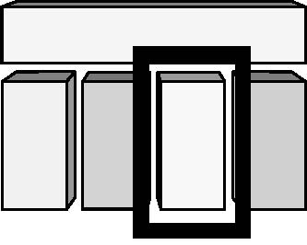
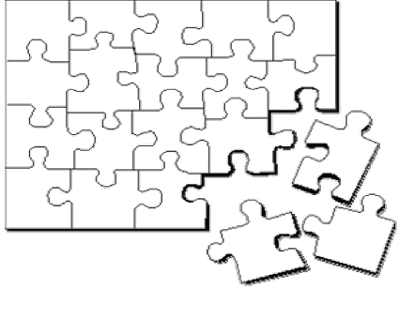
2.3.3 什么是模块性(Modularity)
Breaks up something complex into manageable pieces.
(把一个复杂的事物分成易于处理的碎片)
Helps people understand complex systems.
(帮助人们理解复杂的系统)

Slide 58
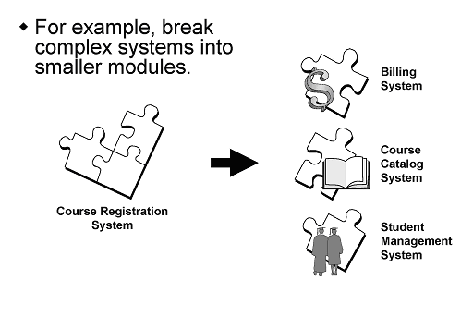
例：模块性—大问题分解成小问题
（缴费系统）
（课程编目系统）
（学生管理系统）
（选课系统）

Slide 59
2.3.4 什么是层次(Hierarchy)

Slide 60
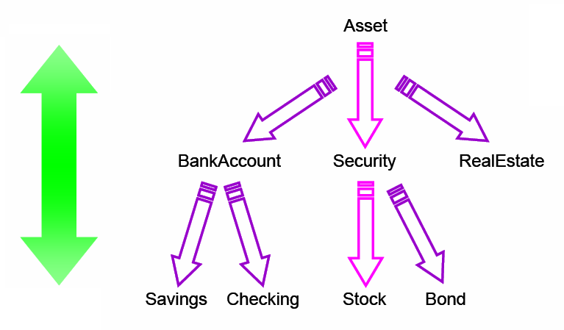
2.3.4 什么是层次(Hierarchy)
提高抽象程度
(资产)
(有价证券)
(不动产)
降低抽象程度
(债券)
处在层次中同一层(level)的元素，也应该处在抽象的同一层。

Slide 61
Where are we?
什么是对象？
OO的四个基本原理
什么是类
多态性和泛化
I

Slide 62
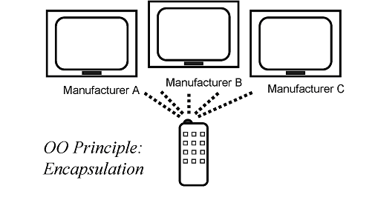

2.4.1 多态性(Polymorphism)
The ability to hide many different implementations behind a single interface.
多态性是能够把多种不同的实现隐藏在一个单一的接口后面的能力。

Slide 63
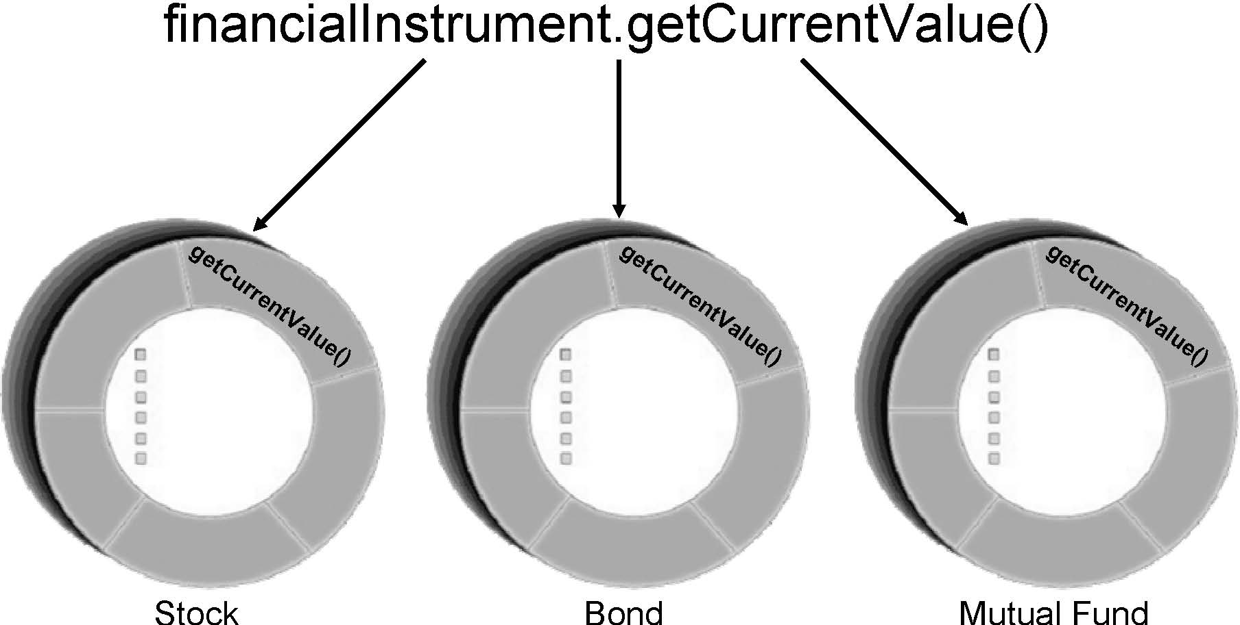
2.4.1.1 多态性：例1

Slide 64
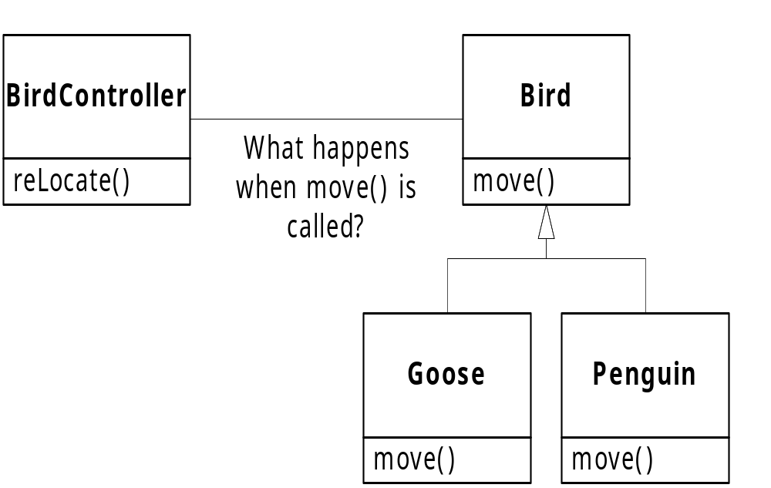
2.4.1.2 多态性：例2

Slide 65
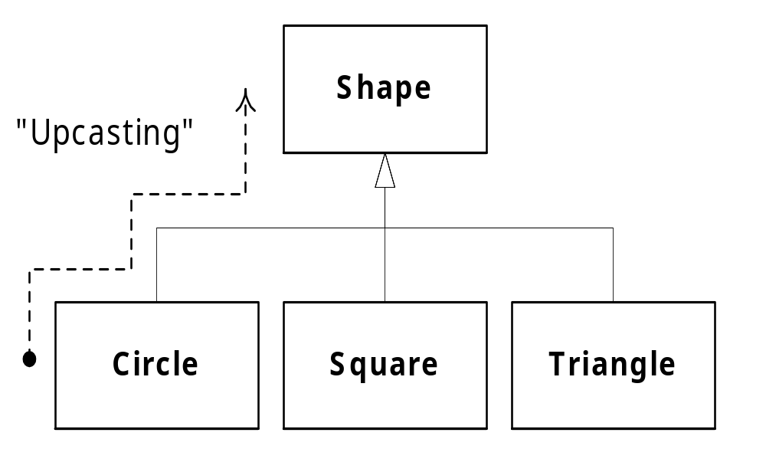
2.4.1.3 多态性的实现机制
晚绑定 vs 早绑定
Upcasting vs Downcasting

Slide 66
2.4.2 泛化(Generalization)
A relationship among classes where one class shares the structure and/or behavior of one or more classes.
(泛化是类与类之间的这样一种关系：其中一个类共享一个或多个其它类的结构和行为)
Defines a hierarchy of abstractions in which a subclass inherits from one or more super classes.
(定义了之类继承父类的抽象层次)
  Single inheritance.(单继承)
  Multiple inheritance. (多继承)
Is an “is a kind of” relationship.
(是一种“同一类”的关系)

Slide 67
2.4.3 继承：重用接口
通过继承，可以创建一个与已存在的类（基类）具有类似功能的类（派生类）。
--- 派生类包含了基类的所有成员；
--- 派生类复制了基类的接口，因此派生类
与基类是相同类型的。
--- 可以对派生类加以扩充：
方法一：添加全新的函数 （is-like-a）
方法二：只改变基类中函数的行为，即“重载”函数。（is-a）

Slide 68
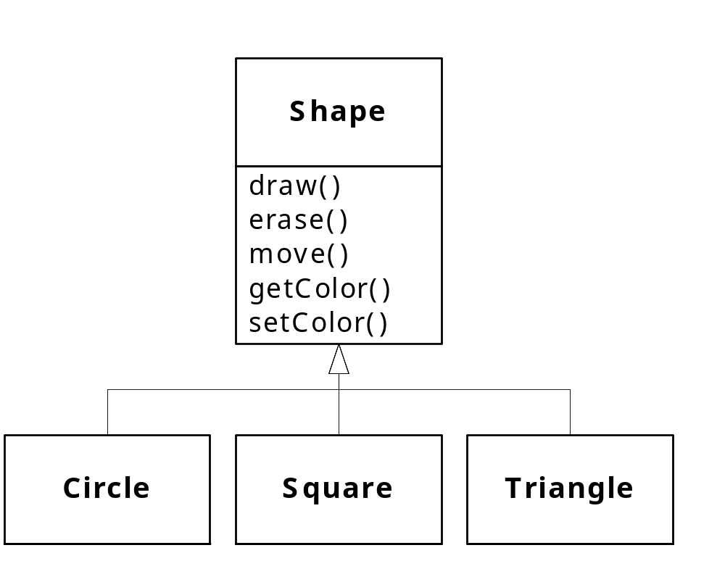
2.4.3.1 单继承：例1
基类Shape含有大小、颜色位置等属性及图示的方法。

Slide 69
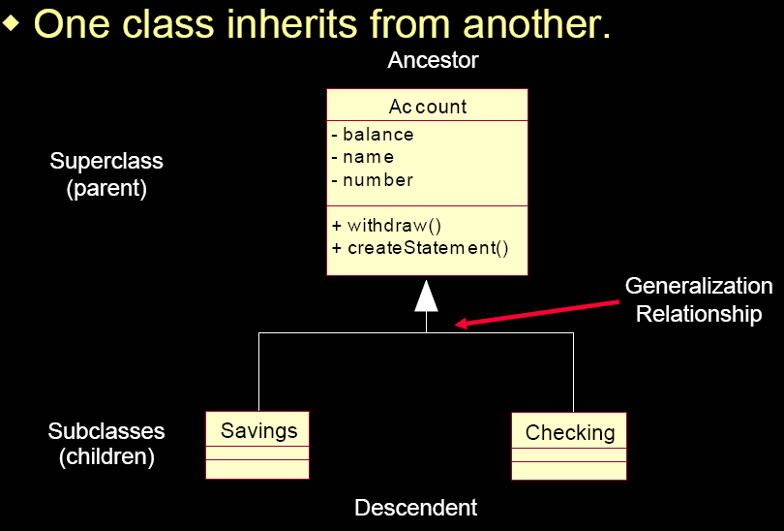
2.4.3.2 单继承：例2

Slide 70
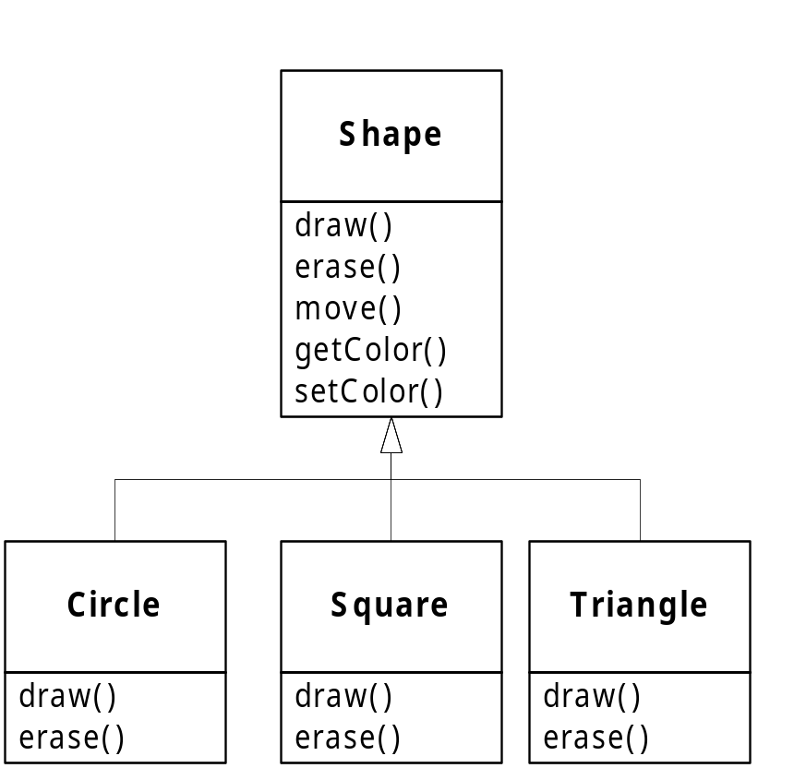
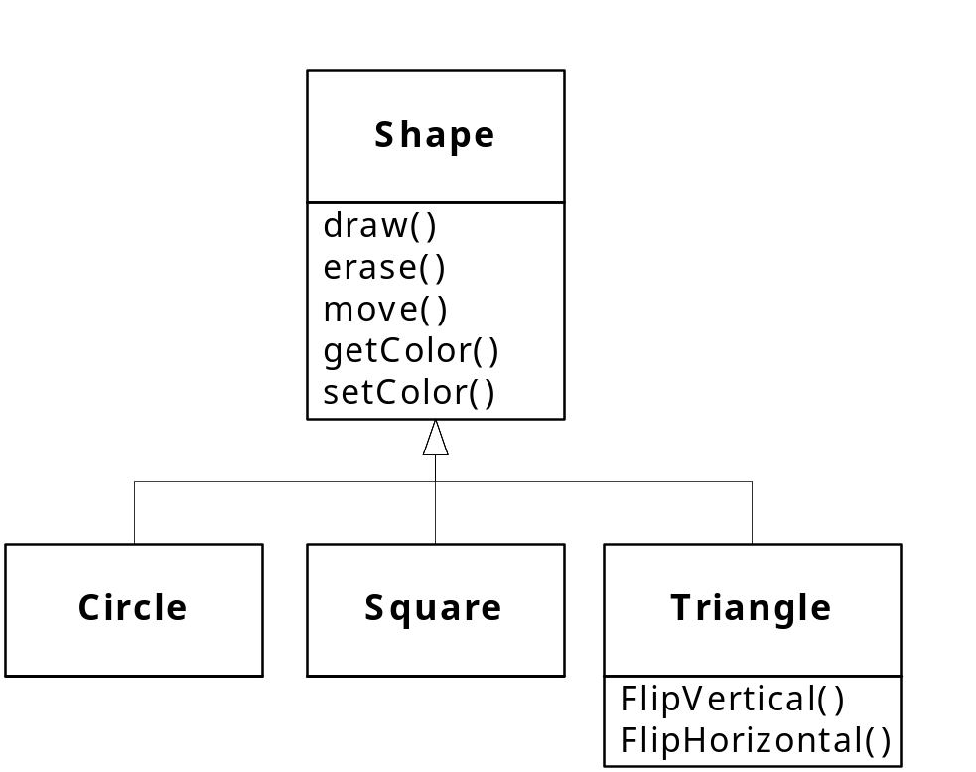
Is-like-a vs is-a-kind-of
参见教材第 页

Slide 71
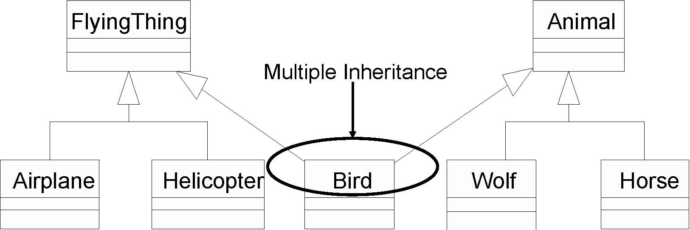
2.4.3.3 多继承(Multiple Inheritance)
Use multiple inheritance only when needed and
always with caution!

Slide 72
2.4.3.4 继承的本质
A subclass inherits its parent’s attributes, operations, and relationships.
A subclass may:
  Add additional attributes, operations,relationships.
  Redefine inherited operations. (Use caution!)
Common attributes, operations, and/or relationships are shown at the highest applicable level in the hierarchy.
Inheritance leverages the similarities among classes.
继承提高了类与类之间的相似性。

Slide 73

3. 小结(Review)
What is an object?
What are the four principles of object orientation? Describe each.
What is a class? How are classes and objects related?
What is an attribute? An operation?
Define polymorphism. Provide an example of polymorphism.
What is generalization?

